Slide 1
МИНИСТЕРСТВО ОБРАЗОВАНИЯ РЕСПУБЛИКИ БЕЛАРУСЬ
Учреждение образования
«Гродненский государственный университет имени Янки Купалы»
Факультет математики и информатики
Кафедра современных технологий программирования
МИСЬКЕВИЧ АЛЕКСАНДР ЯРОСЛАВОВИЧ
РАЗРАБОТКА И РЕАЛИЗАЦИЯ ВЕБ-САЙТА ПО МОТИВАМ ИГРЫ «ГВИНТ»
Дипломная работа
студента 5 курса специальности 1-40 01 01 «Программное обеспечение информационных технологий» дневной формы обучения
Научный руководитель
Антоник Денис Владимирович,
старший преподаватель кафедры современных технологий программирования
Гродно 2016

Slide 2
Актуальность работы:
На рынке представлено достаточно много браузерных ККИ, однако не представлено ни одной реализации игры «Гвинт», которая может быть интересна широкому пользователю.
Также отличительной особенностью проекта является использование протокола WebSocket, который значительно ускорит работу приложения.

Slide 3
Объект и предмет исследования
Объект исследования – система взаимодействия клиента и сервера по протоколу HTTP и WebSocket.
Предмет исследования – возможность реализации клиент-северного приложения для игры «Гвинт» между пользователями.

Slide 4
Цель исследования
Разработать систему, связанную с предоставлением пользователям возможности игры в «Гвинт».

Slide 5
Задачи исследования
проанализировать предметную область системы, связанной с предоставлением пользователям возможности игры в «Гвинт»;
исследовать новизну и оригинальность проекта;
выявить актуальность разработки приложения;
выбрать архитектуру приложения;
выбрать тип взаимодействия клиента и сервера;
спроектировать серверную часть;
спроектировать клиентскую часть;
выбрать средства реализации;
реализовать серверную часть;
протестировать серверную часть;
разработать мокап клиентской части;
реализовать клиентскую часть;
протестировать клиентскую часть.

Slide 6
Настольная игра «Гвинт» - это пошаговая карточная интеллектуальная игра для пользователей в количестве двух человек.
На данный момент на рынке не представлена игра «Гринт» в обособленном от других игр виде (например, игра «Ведьмак 3», которая реализует игру с компьютерными соперниками, не предоставляя возможности сразиться с реальными людьми).

Slide 7
Правила игры
Игра делится на три раунда: победа за игроком, кто победит в двух раундах. На руки игроку случайно из колоды даётся десять карт + карта военачальника, которую можно использовать единожды за партию.
Игроки по очереди выкладывают на поле свои карты или пасуют. Если игрок спасовал, то он закончил для себя раунд. Противник получает право делать ходы единолично, пока не закончатся карты или он сам не спасует, тем самым завершив раунд. В раунде побеждает противник с большей суммарной силой карт.
После окончания раунда, игра либо заканчивается, либо начинается новый раунд, а использованные карты отправляются в отбой.

Slide 8
Карта имеет свой тип: карты-юниты, ситуационные карты и карты военачальника.
Карты-юниты бывают трёх видов: юниты ближнего, дальнего боя и осадные орудия. Каждая карта-юнит имеет свой номинал от 1 до 15. Чем выше номинал, тем выше полезность карты.
Ситуационные карты это карты, имеющие определенные эффекты (мороз, мгла, ливень и т.д.)

Slide 9
Для реализации приложения выбраны следующие программные средства:
язык PHP с фрэймворкомом Symfony2 для серверной части;
язык JavaScript с фрэймворком AngularJS;
СУБД MySQL;
фрэймворк Twitter Bootstrap для CSS.
Архитектура для приложения выбрана трёхуровневая, что подразумевает архитектурную модель программного комплекса, предполагающую наличие в нём трёх компонентов:
клиент
сервер приложений (к которому подключено клиентское приложение)
сервер баз данных (с которым работает сервер приложений)

Slide 10
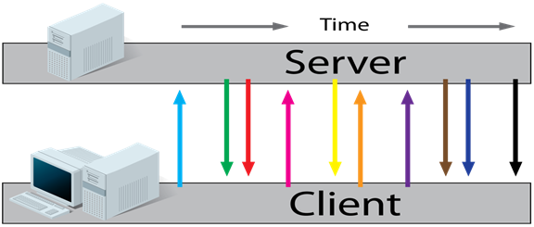
Взаимодействие между клиентом и сервером будет происходить с помощью сразу двух протоколов: HTTP и WebSocket.

Slide 11
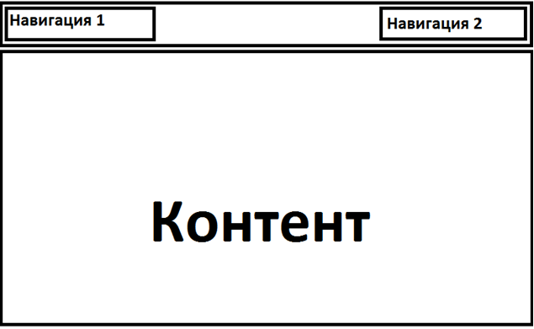
С учётом требований к интерфейсу было решено выделить панель навигации и место для контента, связанного с текущей страницей. На навигационной панели справа размещены все ссылки для работы с профилем и статистикой пользователя, а с левой – ссылка на домашнюю страницу и ссылки для работы с играми и прочим содержанием сайта.

Slide 12
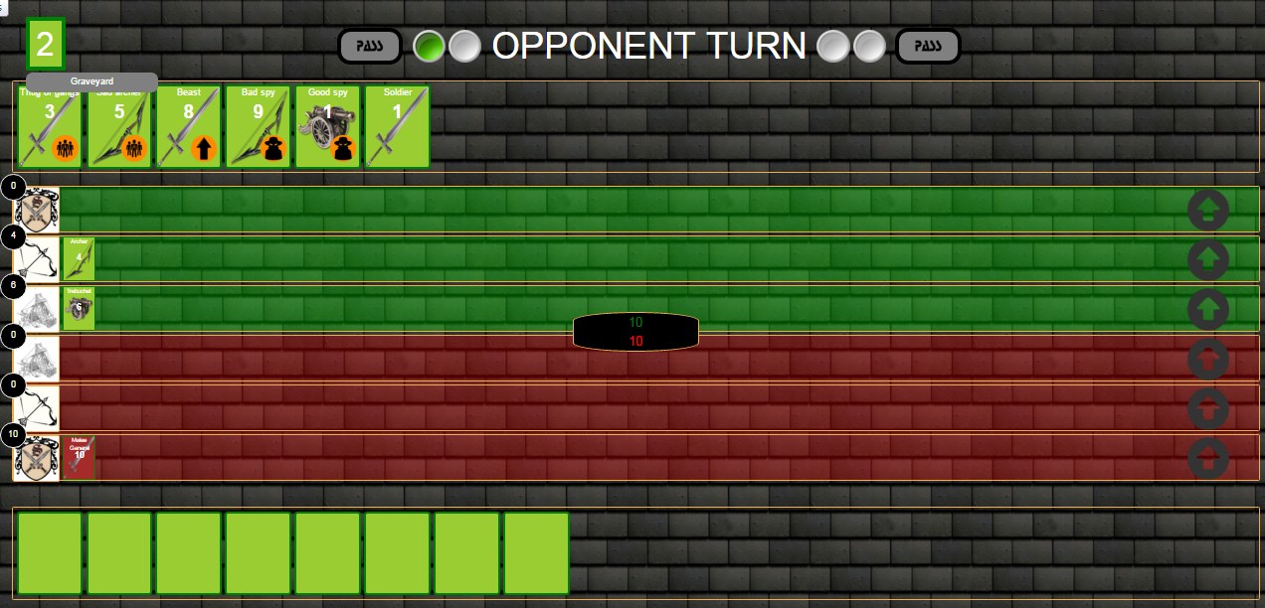
На рисунке изображено игровое поле с картами.

Slide 13


